Slide 1
＜テンプレート＞
18
名前：●●●
理由：●●●●●
皆さんの「１８番目の目標」を教えてください！
■目標の表現方法は文字、イラスト、写真･･･
なんでも構いません。
■フリーイラストを使用される際は、各イラストの
利用規約等をご確認の上、使用ください。
■イベントでは名前・理由は掲載いたしません。

Slide 2
＜例＞
名前：例A
理由：自分が大切にしている仕事への思い
を忘れず、働きがい・やりがいをもって
楽しく働きたいと思ったから。
名前：例B
理由：パートナーシップを深めるためにも、
感謝と笑顔を大切にしたいから。

Slide 3
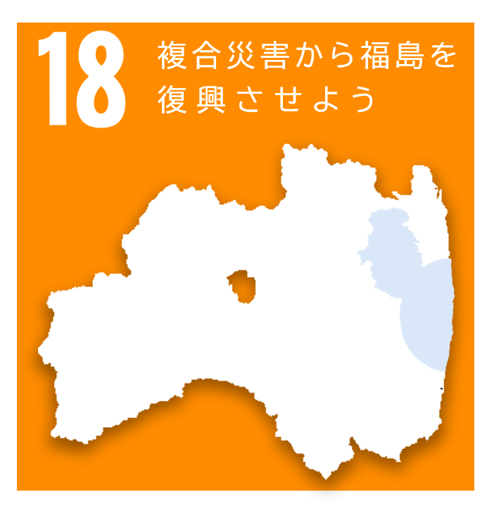
＜福島県オリジナル目標＞
18 複合災害から福島を復興させよう
■ 震災・原発事故からの復興、急激な人口減少や自然災
害、新型コロナウイルス感染症への対応など、福島県は多
くの困難と課題を抱えている。
■ 県民の皆様や福島県に思いを寄せてくださる多くの皆様と
連携し、複合災害からの復興を成し遂げたい。

